Slide 1


Slide 2

Objetivo
Brindar apoyo técnico y financiero a las empresas productoras y de servicios turísticos operan en los Departamentos de Colón, Concordia y Federación de la Provincia de Entre Ríos, con la finalidad de mejorar su productividad y competitividad, y contribuir de esa manera al desarrollo de la zona y el
bienestar de su población

Slide 3

Modalidad
Opera a través de instrumentos o servicios de desarrollo empresarial (SDE)
Cada instrumento del Fondo apoya diferentes aspectos de las necesidades de los empresarios
Todos los SDE del Fondo operan bajo la modalidad de aportes financieros parciales no reembolsables (ANR) o cofinanciamiento
Dispone de un sistema de “ventanilla abierta”.

Slide 4
Modalidad
Se podrá ejecutar un máximo de dos proyectos con aportes del Fondo de manera simultánea.
El Fondo dispone de mecanismos de apoyo a la preparación de los proyectos empresariales.
Con la finalidad de promover la integración binacional con el Uruguay, cuando los proyectos presentados consideren la participación de empresas de dicho país, en caso de ser aprobados, las empresas argentinas que participen recibirán mayores aportes de parte del Fondo.

Slide 5

Requisitos
Estar formalmente constituidas como empresas
Estar operando durante el último año
- Estar operando o pretender operar a través del proyecto en los departamentos de Colón y/o Concordia y/o Federación

Slide 6

Asistencia Técnica
Calidad
Transferencia Tecnológica
Promoción de Exportaciones

Slide 7

Asistencia Técnica
Se puede solicitar de forma individual o colectiva (dos o mas empresas).
Se financia hasta el 50% del proyecto (60% si se involucra a empresas ubicadas en Uruguay).
Montos máximos: U$D 10.000 (individual), U$D 15.000 (colectivo).

Slide 8
Calidad
Se puede solicitar de forma individual o colectiva (dos o mas empresas).
Contempla una etapa de verificación para certificar el cumplimiento de las normas o sistemas implementados.
Se financia hasta el 50% del proyecto.
Montos máximos: U$D 10.000 (etapa de desarrollo), U$D 3.000 (etapa de verificación).

Slide 9
Transferencia Tecnológica
Misiones Tecnológicas
Mínimo 3 empresas.
Hasta el 50% del proyecto (60% junto a empresas de Uruguay).
Máximos: U$D 3.000 por empresa y U$D 20.000 en total.
Consultoría Experta
Hasta el 50% (60% junto a empresas de ROU). Individual o colectiva
Máximos: U$D 10.000 por empresa y U$D 30.000 en total
Pasantías Tecnológicas
Individual o colectiva (dos o mas empresas).
Hasta el 50% del proyecto (60% junto a empresas de ROU).
Montos máximos: U$D 10.000 por empresa.

Slide 10
Promoción de Exportaciones
Individual o colectiva (dos o mas empresas).
Hasta el 40% de la etapa de desarrollo (50% si se involucra a empresas ubicadas en Uruguay).
Montos máximos: U$D 10.000 para proyectos individuales, U$D 100.000 para proyectos colectivos (U$D 15.000 por empresa).

Slide 11

Inversión
Innovación

Slide 12
Inversión
Se puede solicitar solamente de forma individual.
Se financia hasta el 40% del proyecto (50% si se involucra a empresas ubicadas en Uruguay) y hasta el 50% de los honorarios profesionales por asesoramiento o capacitación.
Montos máximos: U$D 15.000 para las inversiones

Slide 13
Innovación
Se puede solicitar de forma individual o colectiva (dos o mas empresas).
Se financia hasta el 50% de la etapa de preparación, y hasta el 60% de la etapa de desarrollo (70% si se involucra a empresas ubicadas en Uruguay).
Montos máximos: U$D 50.000 por empresa (etapa de desarrollo).

Slide 14

Asociatividad
Desarrollo de Proveedores

Slide 15
Asociatividad
Se debe solicitar de forma colectiva (mínimo 5 empresas). Al menos el 50% debe operar en la zona de influencia del Programa.
Hasta el 50% de la etapa de desarrollo (60% si se incluyen empresas ubicadas en Uruguay).
Montos máximos: U$D 5.000 anual por empresa y U$D 100.000 anual total (etapa de desarrollo).

Slide 16
Desarrollo de Proveedores
Requieren de la participación de al menos una empresa demandante (normalmente de gran tamaño) y diferentes empresas que la abastecen o le prestan servicios (mínimo 5, normalmente de menor tamaño).
Se financia hasta el 50% (60% de la etapa de desarrollo si se incluyen empresas ubicadas en Uruguay)..
Montos máximos: U$D 7.500 anual por empresa y U$D 100.000 anual total (etapa de desarrollo).

Slide 17

Proceso
Inscripción
Asesor
Requisitos
Admisión
Documentación
Idea Proyecto
Desarrollo
Tribunal de cuentas
Aprobación
Ejecución
Reintegro
Rendición
Auditoría
Proyecto
CAR
Según plazos del SDE
Según plan de ejecución

Slide 18

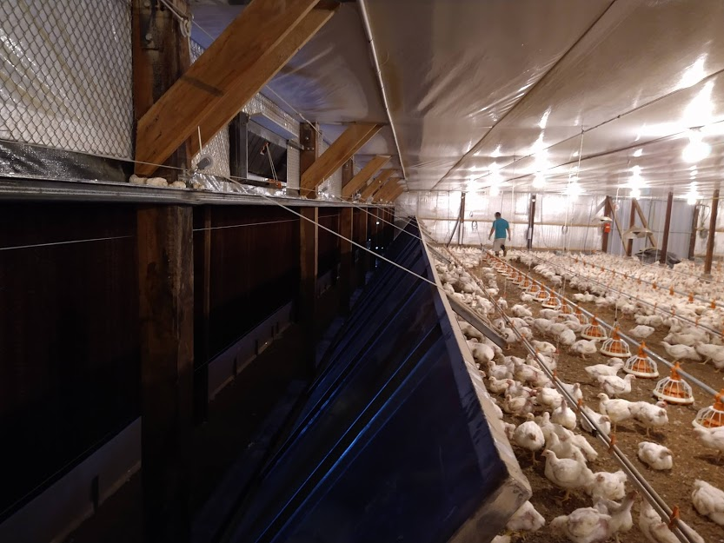
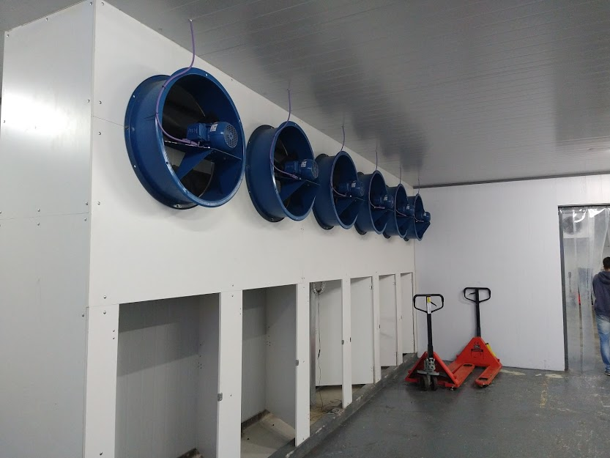
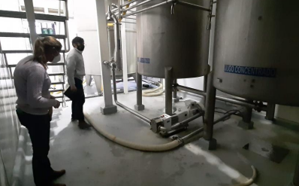

Slide 19



fondomultisectorialsaltogrande@cafesg.gob.ar
0345-4251211

